Slide 1
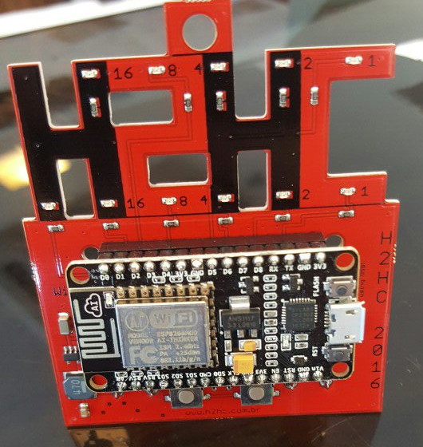
Badge H2HC 2016

Slide 2
Inspiração
Conhecer as limitações do esp8266 para explorar falhas em implementações alheias, através de uma POC que explore os limites do hardware.

Slide 3
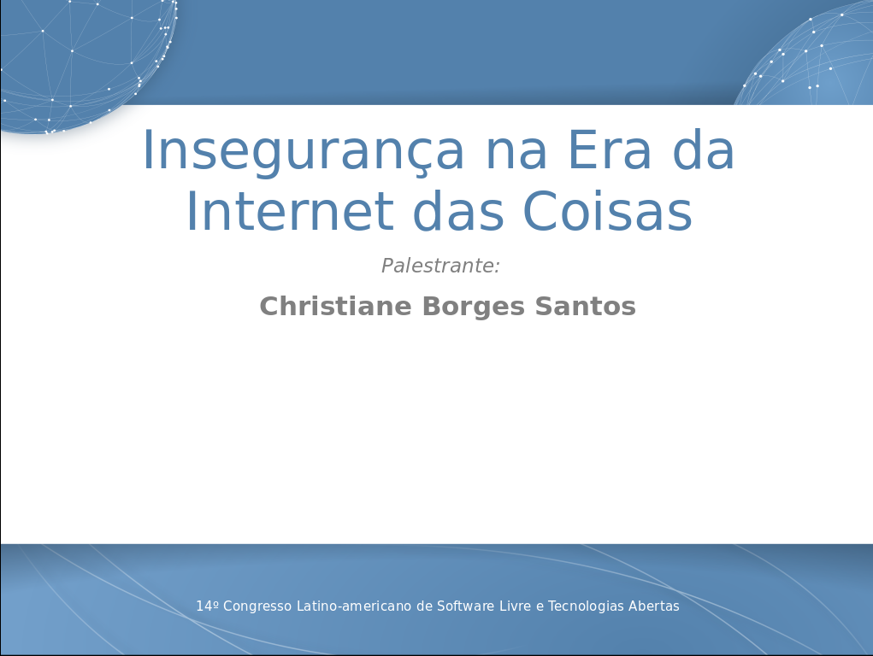
Inspiração

Slide 4
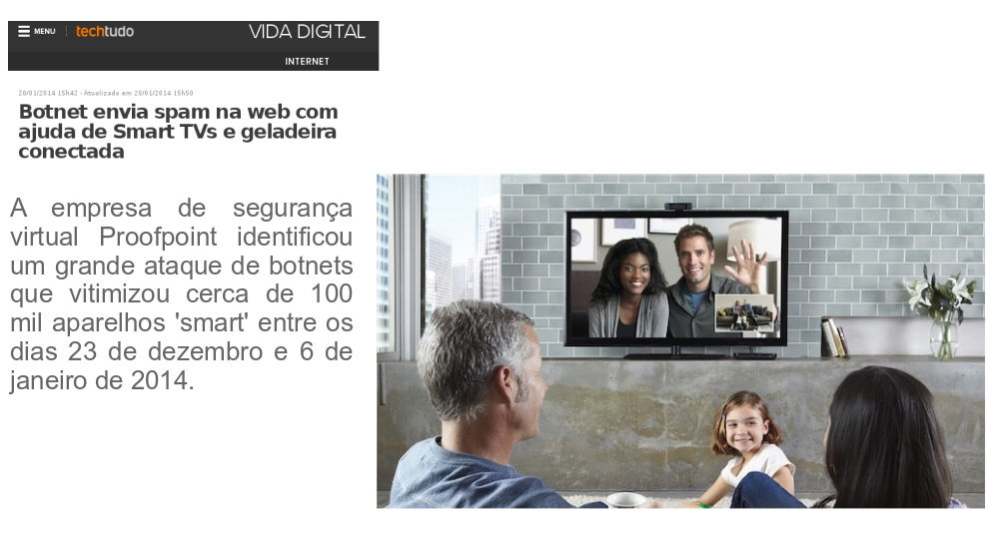
Insegurança na Era da Internet das Coisas

Slide 5
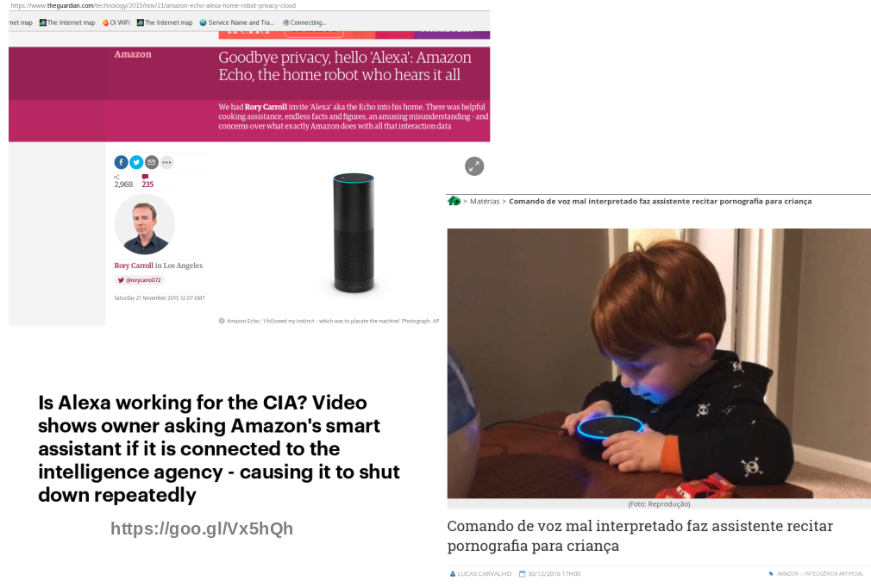
Insegurança na Era da Internet das Coisas

Slide 6
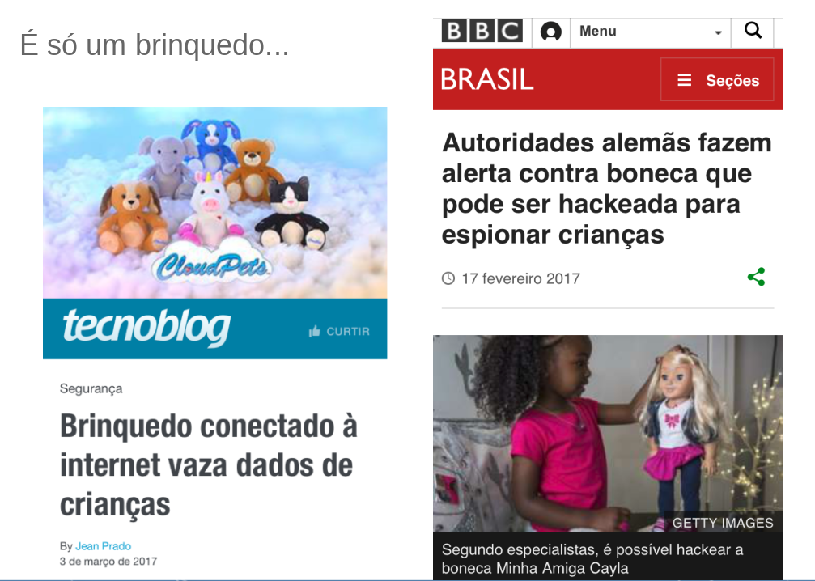
Insegurança na Era da Internet das Coisas

Slide 7
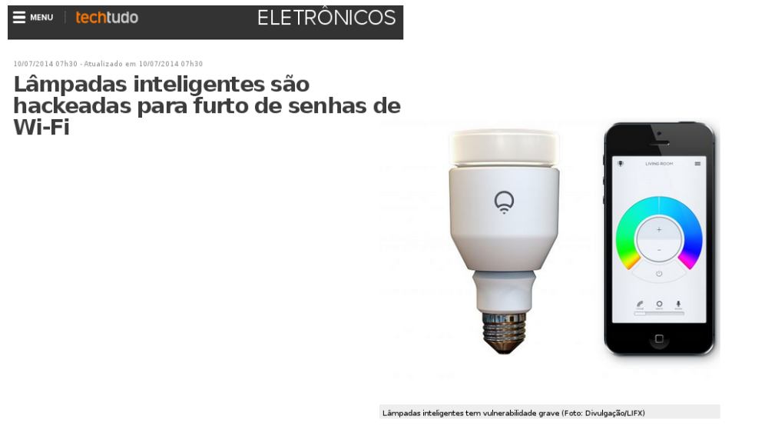
Insegurança na Era da Internet das Coisas

Slide 8
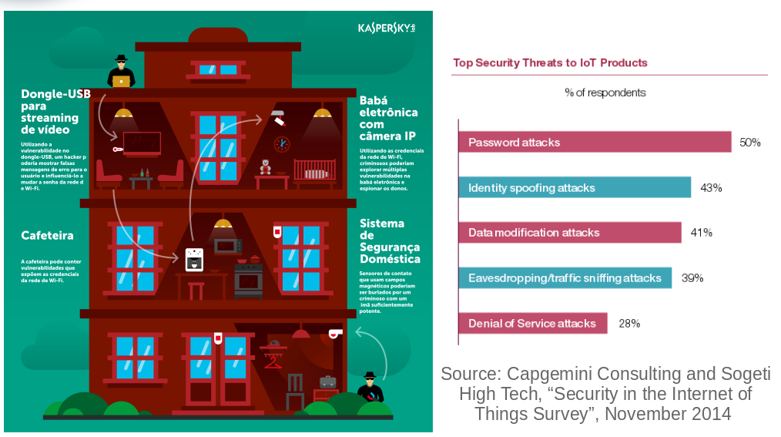
Insegurança na Era da Internet das Coisas

Slide 9
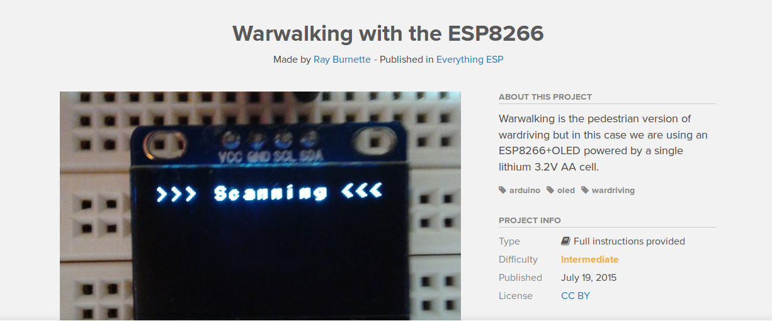
Ação
Conhecer as limitações do esp8266 para explorar falhas
https://www.hackster.io/rayburne/warwalking-a9c021

Slide 10
Proof of concept
Modelo prático que possa provar o conceito (teórico) estabelecido por uma pesquisa.
Investigar limites do hardware, com foco na seg.
Criar um scanner de redes wi-fi com data log
Permitir geo-localização dos dados
Backend com ferramentas de extração

Slide 11
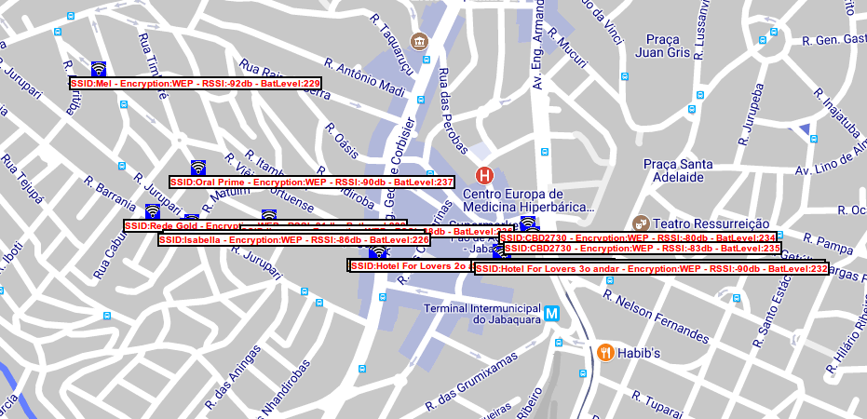
Diagrama
LOG DADOS
DB
MAPA
BACKEND

Slide 12
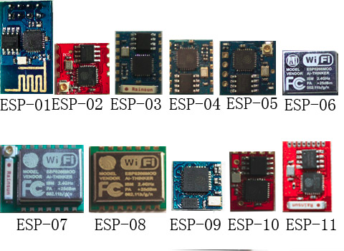
ESP8266

Slide 13
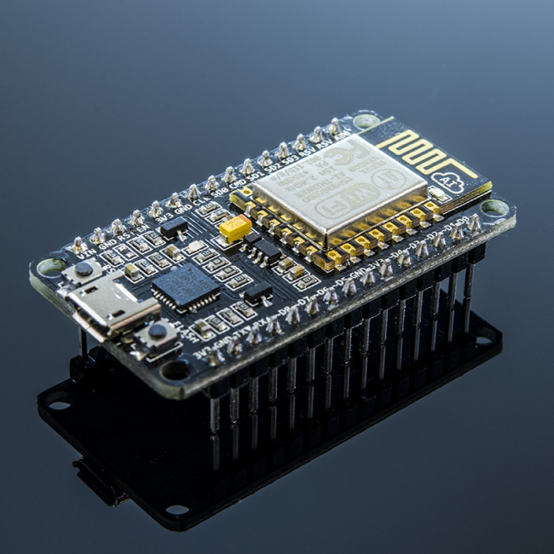
NODE MCU

Slide 14
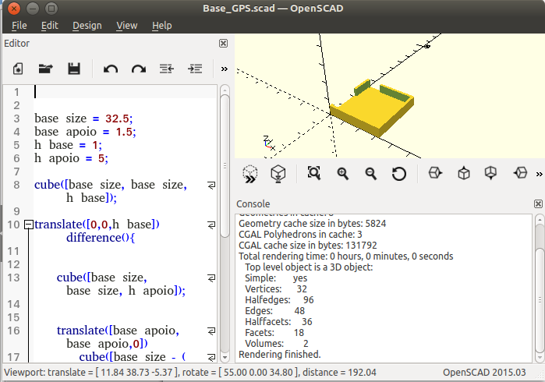
Eletrônica e Mods - 3D

Slide 15
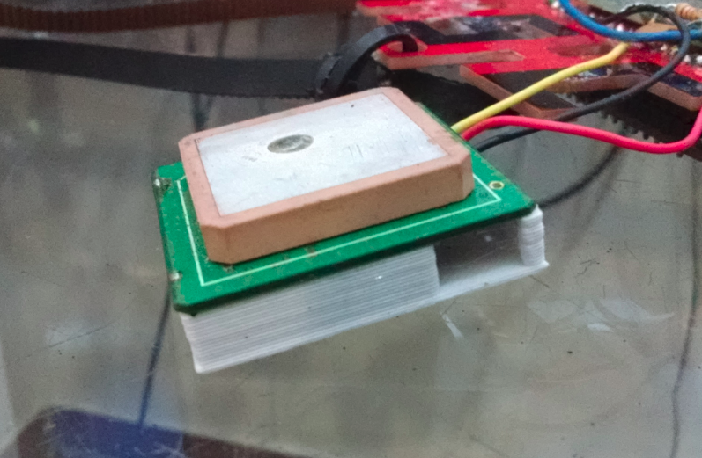
Eletrônica e Mods - GPS

Slide 16
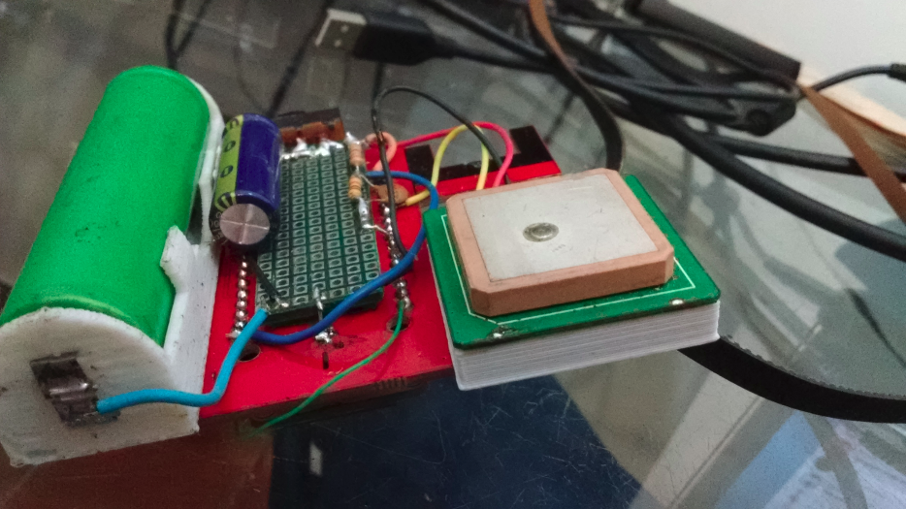
Eletrônica e Mods - Supply

Slide 17
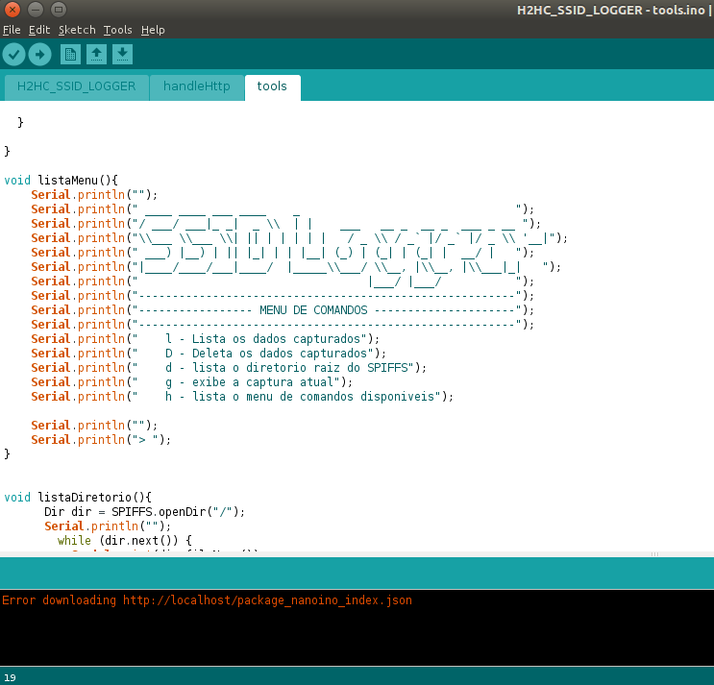
FIRMWARE - Arduino

Slide 18
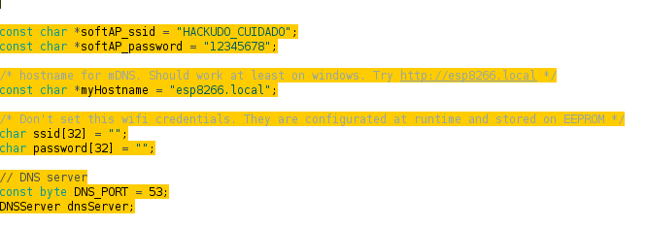
FIRMWARE - Considerações

Slide 19
Arquivo de dados
SSID – RSSI – Lat – Lng – Battery level
Rodrigo|Auto|-72|-23.64202000|-46.64996500|235|
dobmoto|Auto|-72|-23.64202000|-46.64996500|235|
**JMS-JOMASI**|WPA2|-84|-23.64202000|-46.64996500|235|
CBD2730|WEP|-80|-23.64490333|-46.64160000|234|
dobm_spare|Auto|-92|-23.64202000|-46.64996500|235|
RedeDaSilva2|Auto|-91|-23.64202000|-46.64996500|235|
lkreuser|WEP|-88|-23.64475500|-46.64756500|236|
Oral Prime|WEP|-90|-23.64371000|-46.64920167|237|
dobmoto_porteira|WPA2|-48|-23.64202000|-46.64996500|235|
Rodrigo|Auto|-77|-23.64198833|-46.64997500|229|
dobmoto|Auto|-76|-23.64198833|-46.64997500|229|
kawakubo2|WPA|-90|-23.64198833|-46.64997500|229|
Hotel For Lovers 2o andar|WEP|-92|-23.64549500|-46.64504167|235|
**JMS-JOMASI**|WPA2|-82|-23.64198833|-46.64997500|229|
dobm_spare|Auto|-88|-23.64198833|-46.64997500|229|
dobmoto_porteira|WPA2|-50|-23.64198833|-46.64997500|229|
NANA63|Auto|-89|-23.64198833|-46.64997500|229|

Slide 20
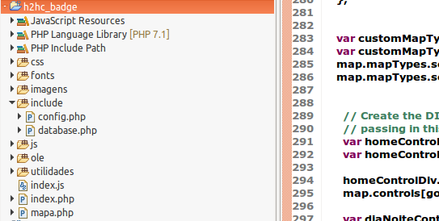
Backend

Slide 21
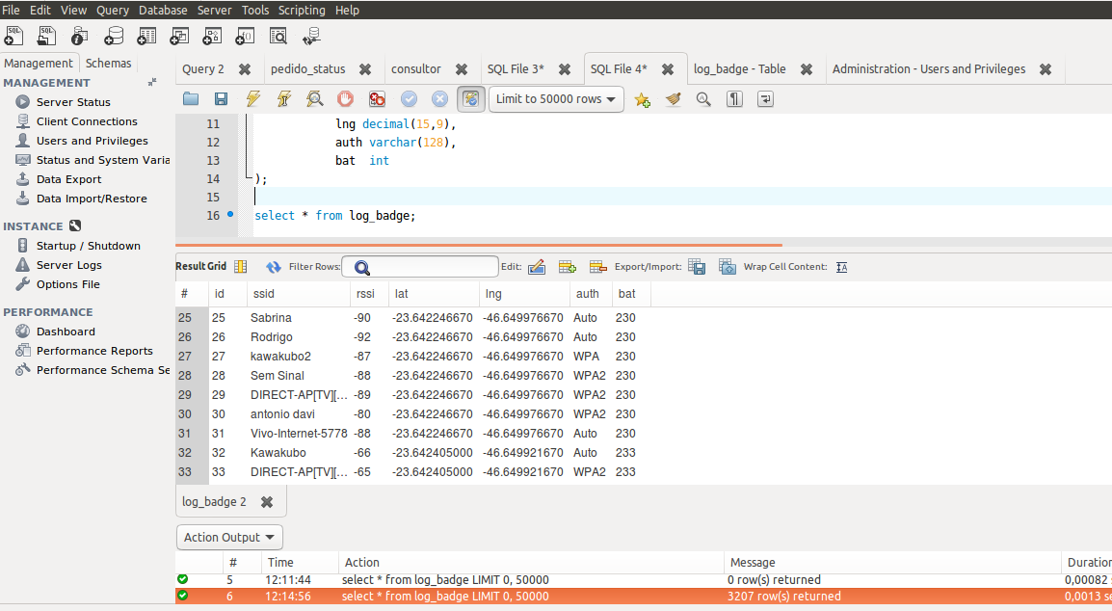
Banco de dados e analise

Slide 22
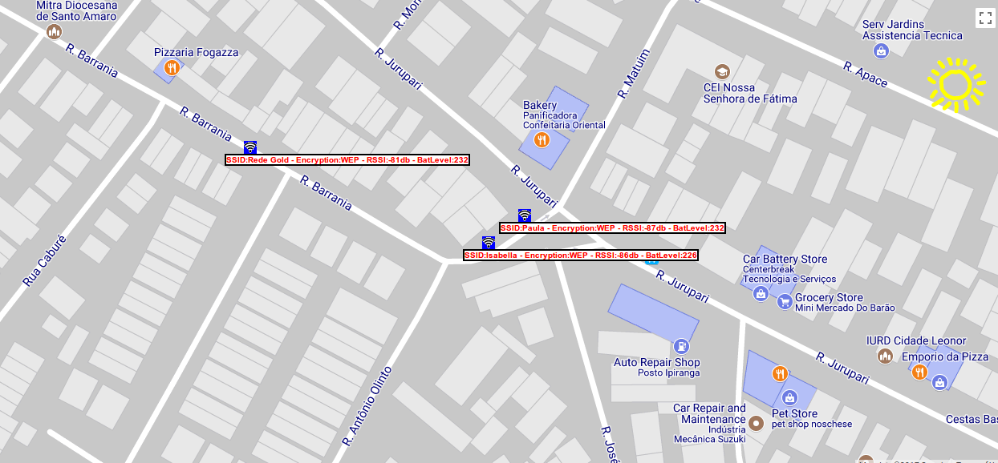
Geoposicionamento de dados

Slide 23
Conclusão
Além do warwalking, percebe-se que todo contexto de desenvolvimento de código do ESP8266 pode ser explorado em busca de leaks, pois o foco dos exemplos é na facilidade de implementação e não na segurança.

Slide 24
Conclusão
Explorar as limitações do hardware permite saber mais sobre como hackea-lo
Conhecendo os limites de cada ferramenta,
é possivel utilizar um hardware extremamente barato para coleta de dados,
Armazenamento e posterior analise

Slide 25

Perguntas?

Slide 26
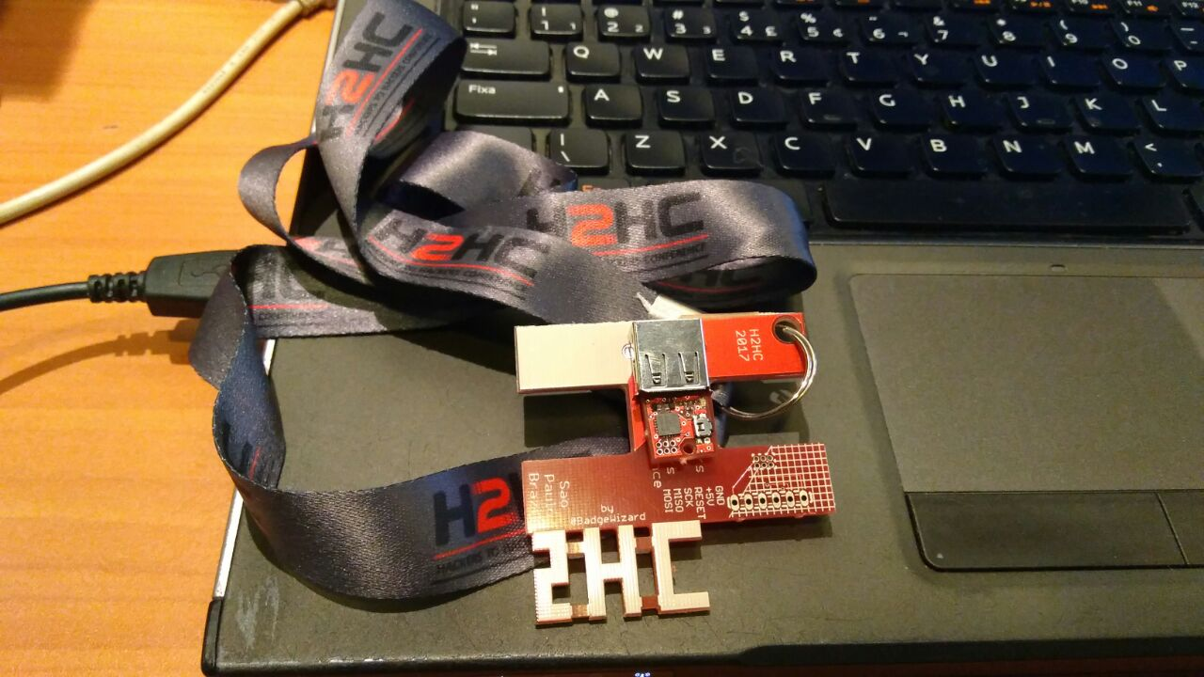
Ano que vem tem mais!

Slide 27


Obrigado!!
Daniel Basconcello Filho
daniel@robotizando.com.br
Christiane Borges Santos
Christiane.santos@ifg.edu.br
Bibliografias:
Warwalking with ESP8266 - https://www.hackster.io/rayburne/warwalking-a9c021
Wikipedia Proof of concept: https://en.wikipedia.org/wiki/Proof_of_concept
Node MCU: http://www.nodemcu.com/index_en.html
Arduino Board for ESP8266: http://arduino.esp8266.com/stable/package_esp8266com_index.json
Google maps API for DEVS: https://developers.google.com/maps/?hl=pt-br
OpenSCAD: http://www.openscad.org/
Projeto REPRAP: www.reprap.org

